Slide 1
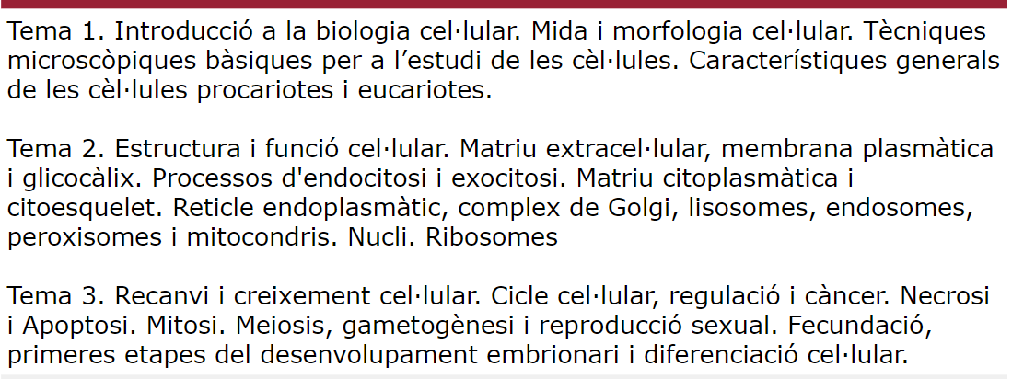
Introducción a la Biología Celular

Slide 2
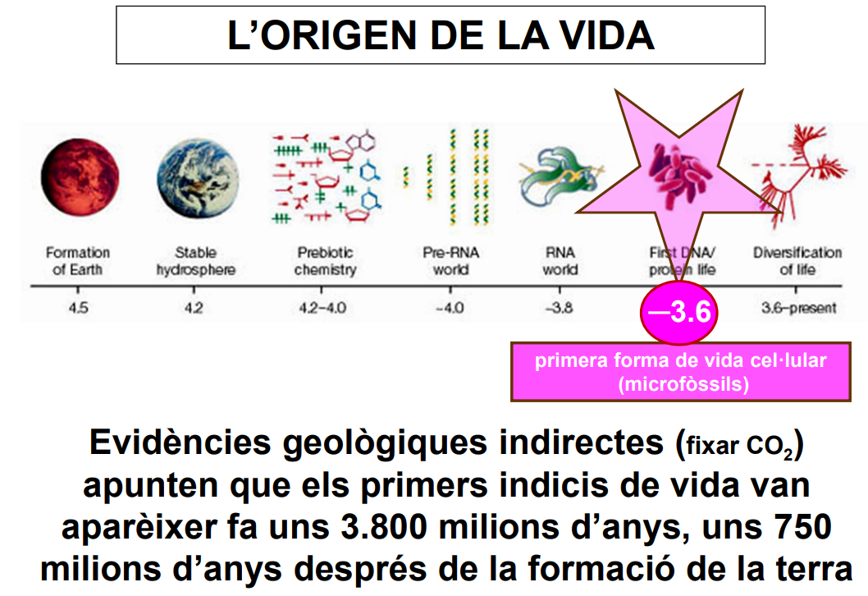

Slide 3
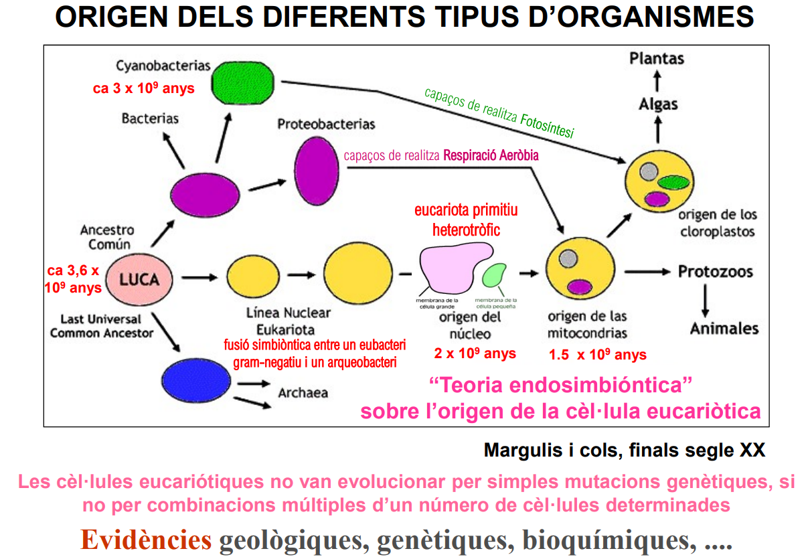

Slide 4
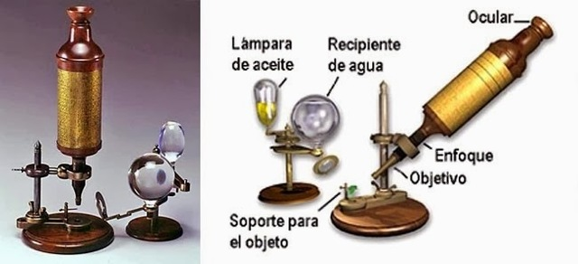
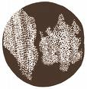
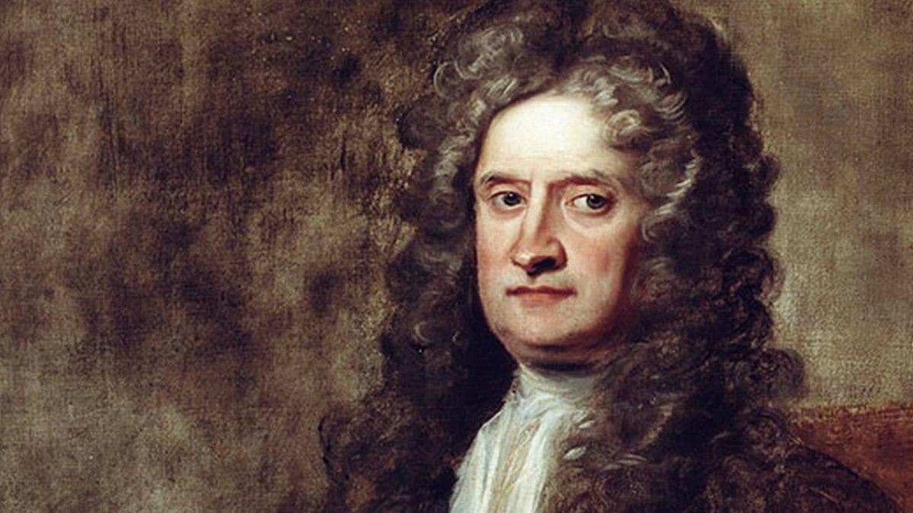
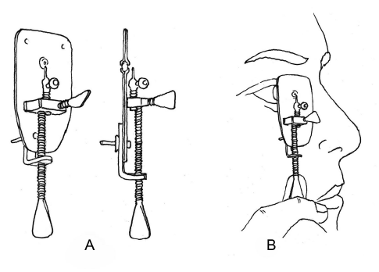
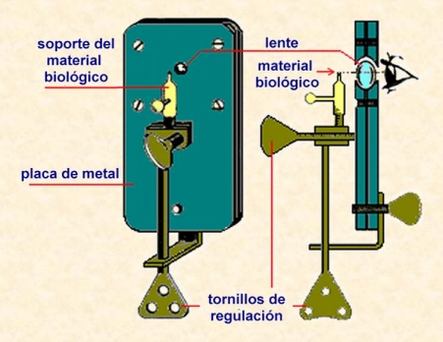
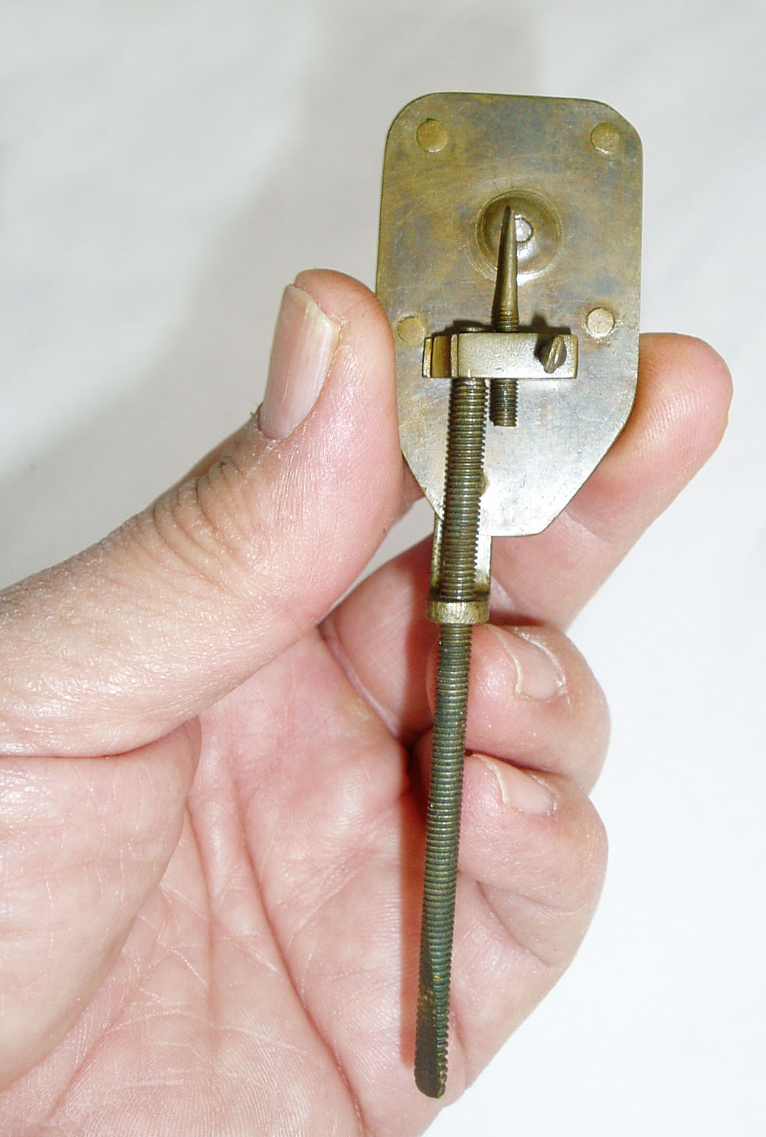
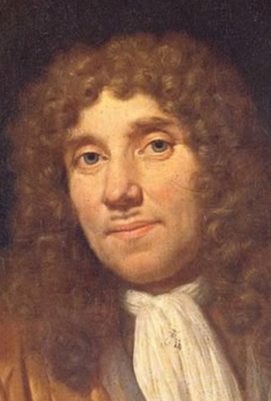
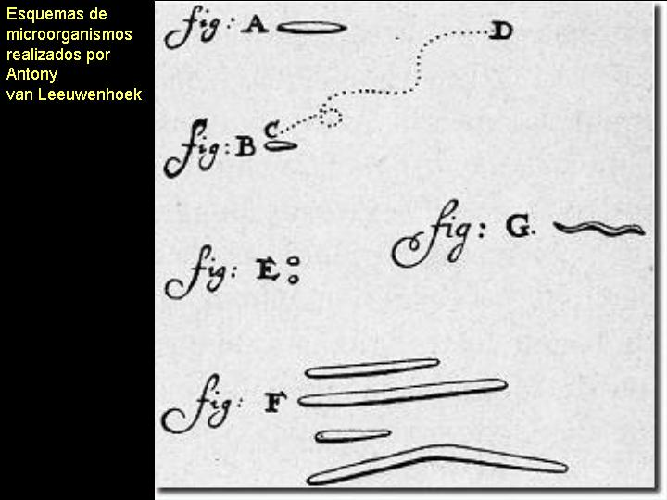
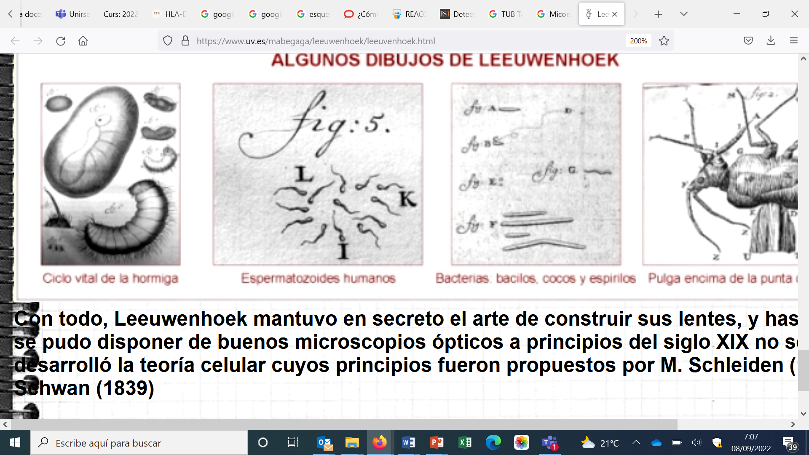
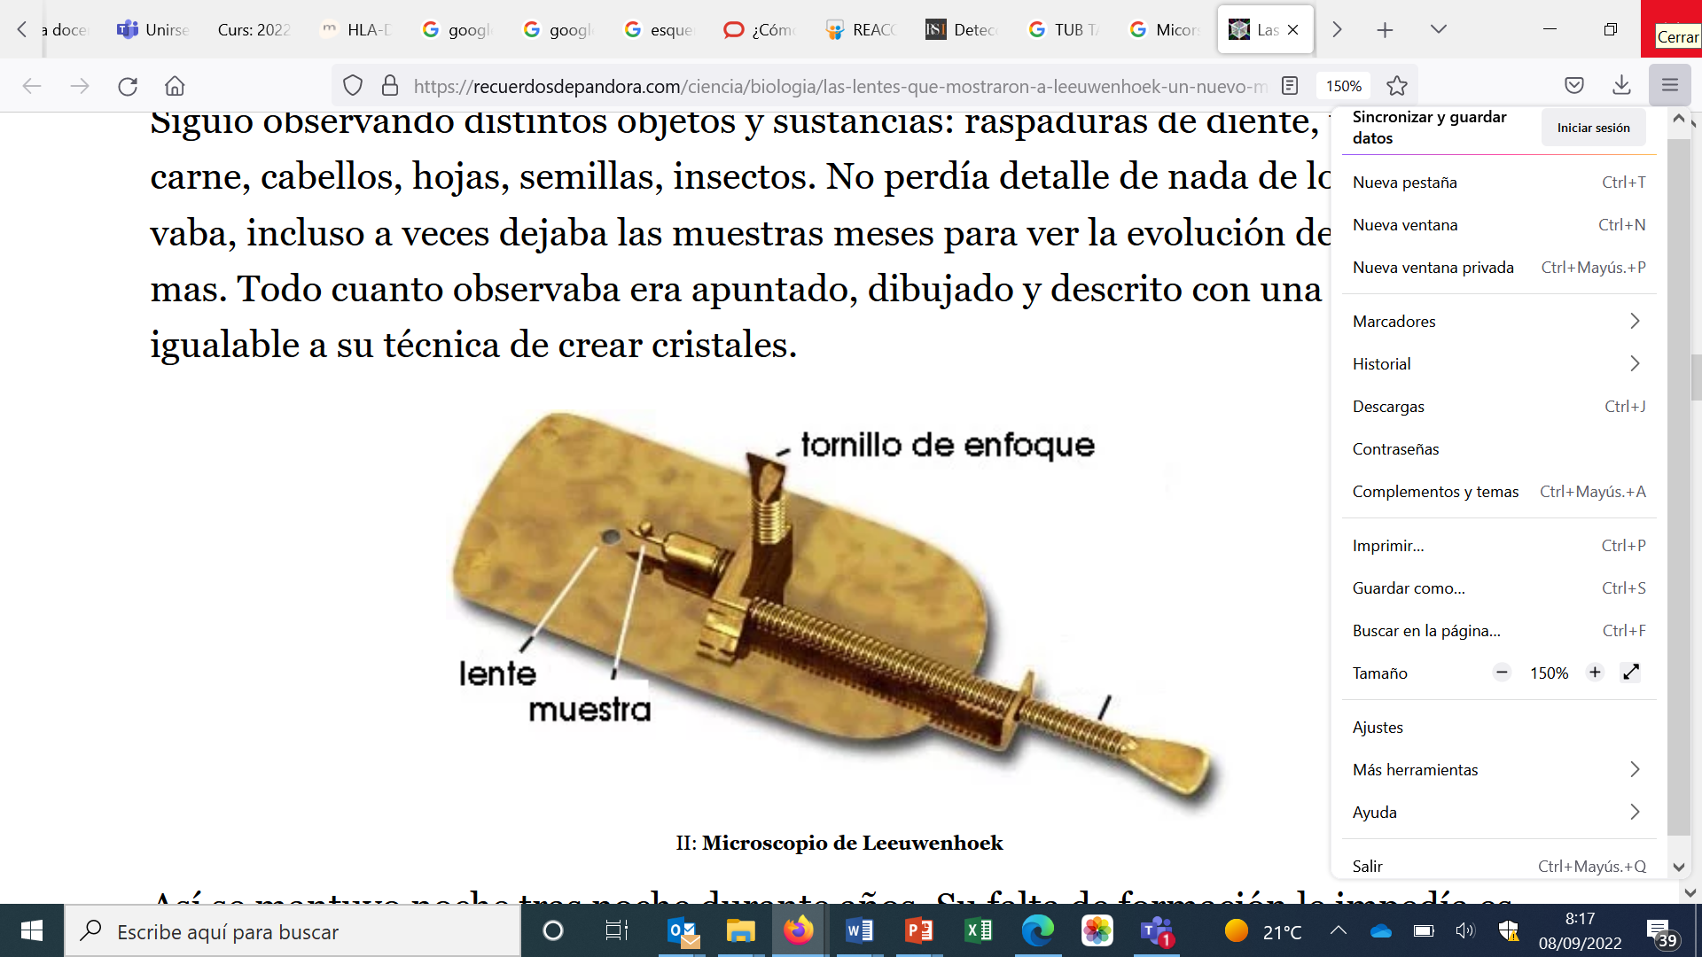
DESCUBRIMIENTO DE LAS CÉLULA - siglo XVII
1635-1703, Robert Hooke (UK) “célula”
2 sistemas de lentes
Células del corcho muertas
1632-1723, Anton van Leeuwenhoek (NL) “animáculos” = bacterias”
1 sola lente
Notes:
Desde la época de los griegos y los romanos se conocía que los médicos utilizaban lentes de vidrio para mejor observar las heridas infectadas de los soldados de guerra. De alguna manera ellos buscaban aumentar el tamaño de la muestra biológica (magnificación).
Robert Hooke (siglo XVII ) Trabajando con material vegetal muerto (suber o corcho), había observado unas estructuras en forma de celdillas, a las que denomino células. Los límites de estas celdillas se corresponden con restos de la pared celular vegetal.
Anton van Leeuwenhoek (1632-1723), Comerciante de telas; usando microscopios simples, realiza innumerables observaciones sentando las bases de la Morfología Microscópica. Fue el primero en observar una gota de agua estancada. Observó protozoos y bacterias. También observó muestras de semen y realizó ilustraciones de espermatozoides. En sentido general, realizo ilustraciones que tienen validez en la actualidad.

Slide 5
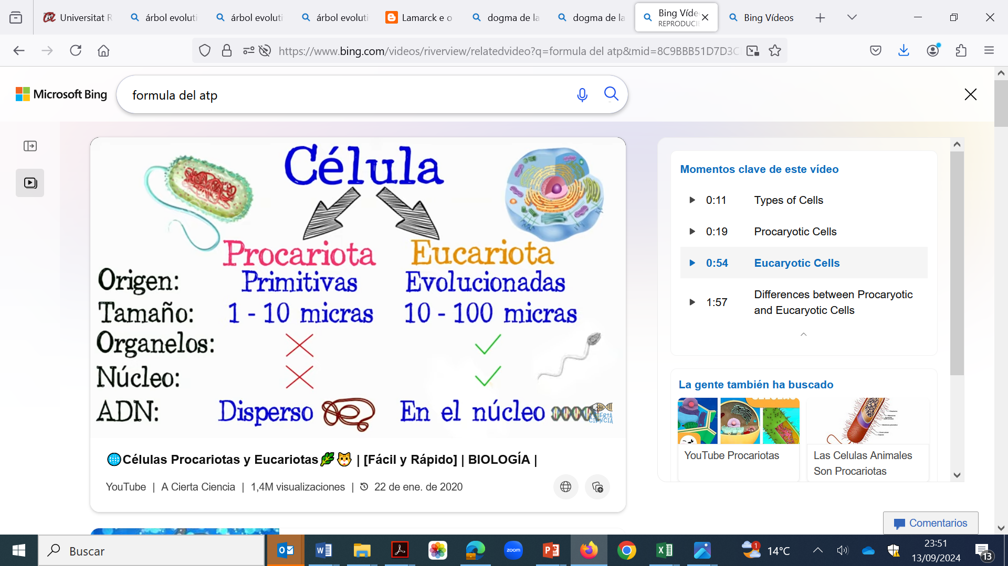
DIFERENCIAS ENTRE
CÉLULA PROCARIOTA Y CÉLULA EUCARIOTA
(pro=abans, Karyon=nucli)
(eu=verdader, Karyon=nucli)

Slide 6
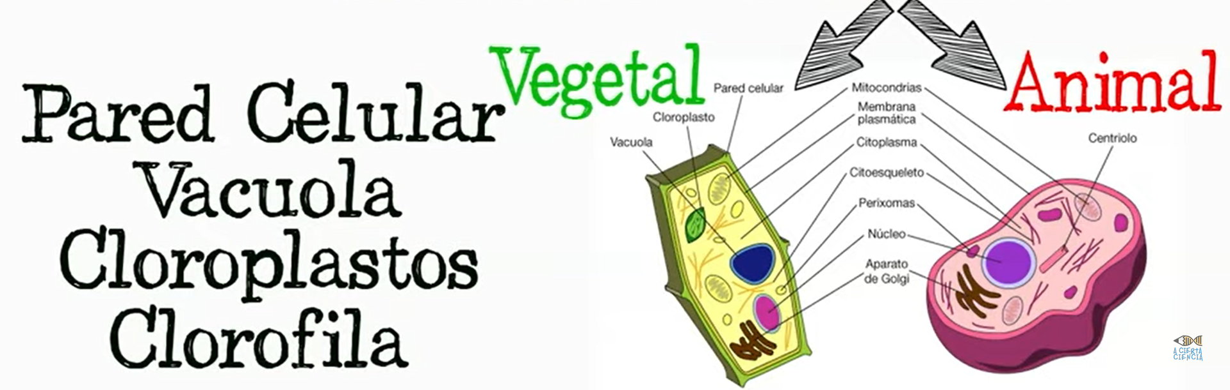
1635-1703, Robert Hooke (UK) “célula”
2 sistemas de lentes
Células del corcho muertas
DIFERENCIAS ENTRE CÉLULAS EUCARIOTAS VEGETALES Y ANIMALES
https://www.bing.com/videos/riverview/relatedvideo?q=formula%20del%20atp&mid=1B71D1D3970C87ED0F691B71D1D3970C87ED0F69&ajaxhist=0

Slide 7
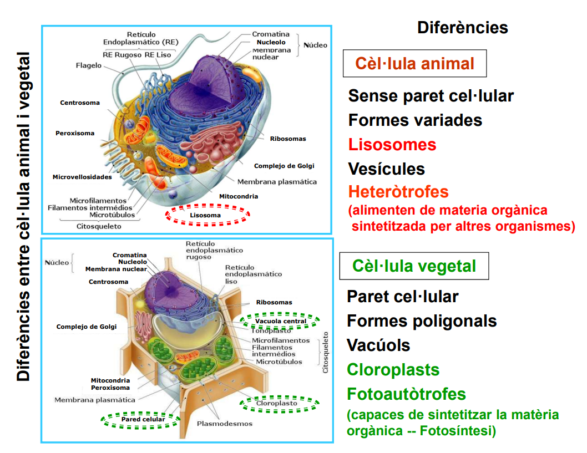

Slide 8
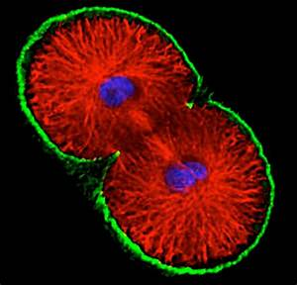
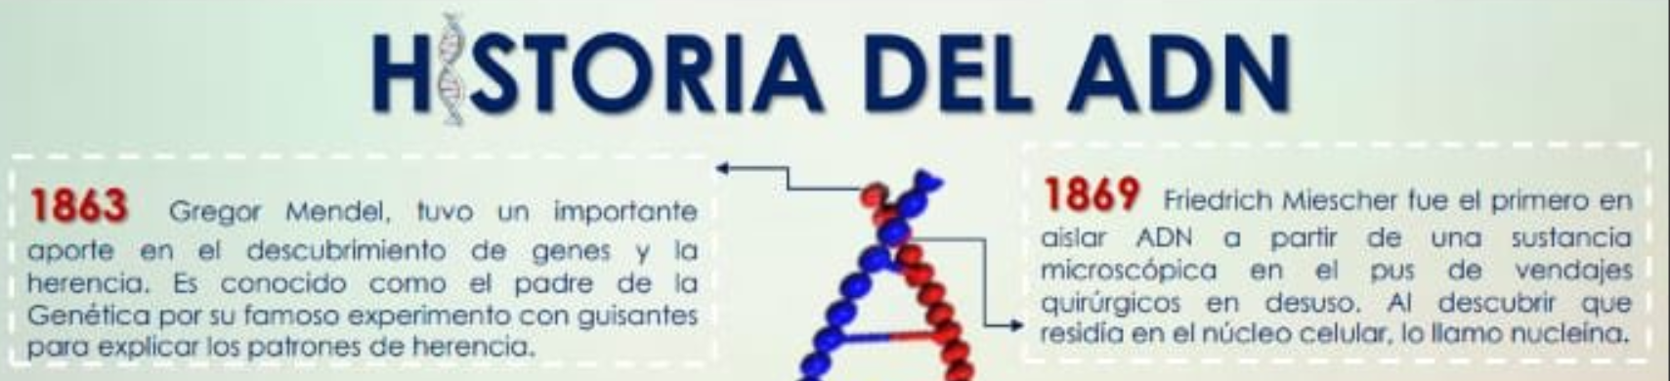
TEORÍA CELULAR
1838, Schleiden (botánico) y 1839, Schwann (zoólogo)
1. Todos los organismos están formados por una o más células.
2. La célula es la unidad basica de la vida.
SE COMPLETA LA TEORÍA CELULAR
1855, Rudolf Virchow (patólogo)
3. Las células solo pueden originarse por división de una célula pre existente.
Notes:
Schleiden y Schwann ambos realizaron observaciones de células, el primero trabajando con material vegetal y el segundo con tejido animal; por lo tanto esta teoría surge posterior al desarrollo de los primeros microscopios.
Schleiden (por la parte botánica): Plantea que a pesar de existir diferencias entre las estructura de los tejidos vegetales (Eje. las células de la parte radicular, son diferentes a las células del tejido foliar, y estas son diferentes respecto a la de los tejidos vasculares, etc, etc….); todas las plantas iban a estar formadas por células.
Schwann (zoólogo): por su parte también observa lo mismo; es decir, que las células de los diferentes tejidos iban a presentar diferencias en su morfología (Eje. Entre eritrocitos, neuronas, adipocitos, ovocitos y espermatozoides) por solo citar estos ejemplos, iban a existir notables diferencias, pero que en cambio, todo el organismo animal iba a estar formado por células.
Publican un informe detallado sobre las bases celulares del mundo animal y concluye planteando que tanto las células animales como vegetales, presentaban estructuras similares.
LIMITACIONES DE Schleiden y Schwann: EL ORIGEN DE LAS CÉLULAS: Ambos creían en el origen acelular (generación espontánea).
Rudolf Virchow, en el 1855 completa la TEORÍA CELULAR…, al plantear que toda célula proviene de otra célula precedente, refutando de esta manera, la teoría de la generación espontánea.

Slide 9
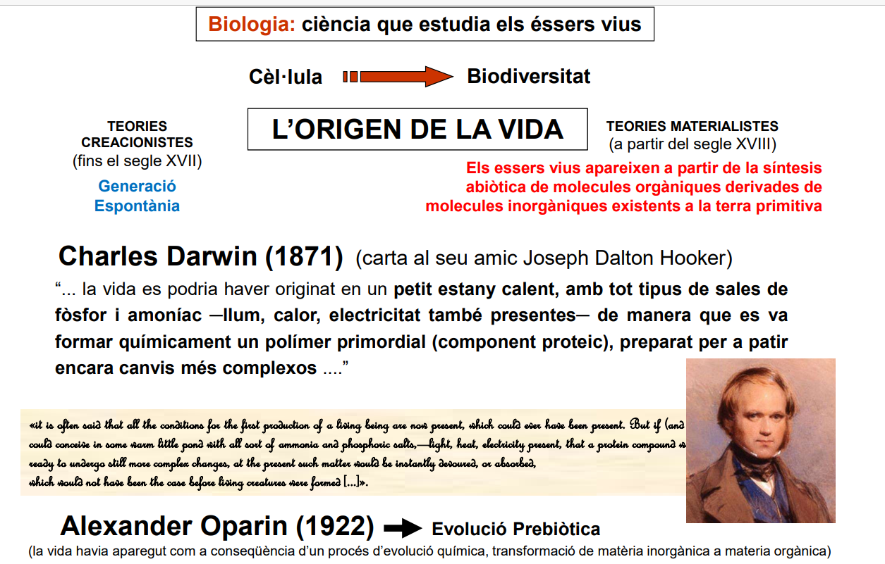

Slide 10
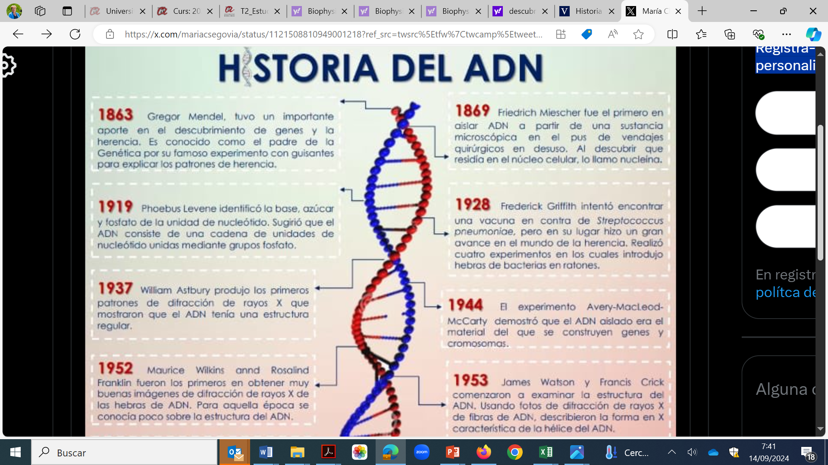
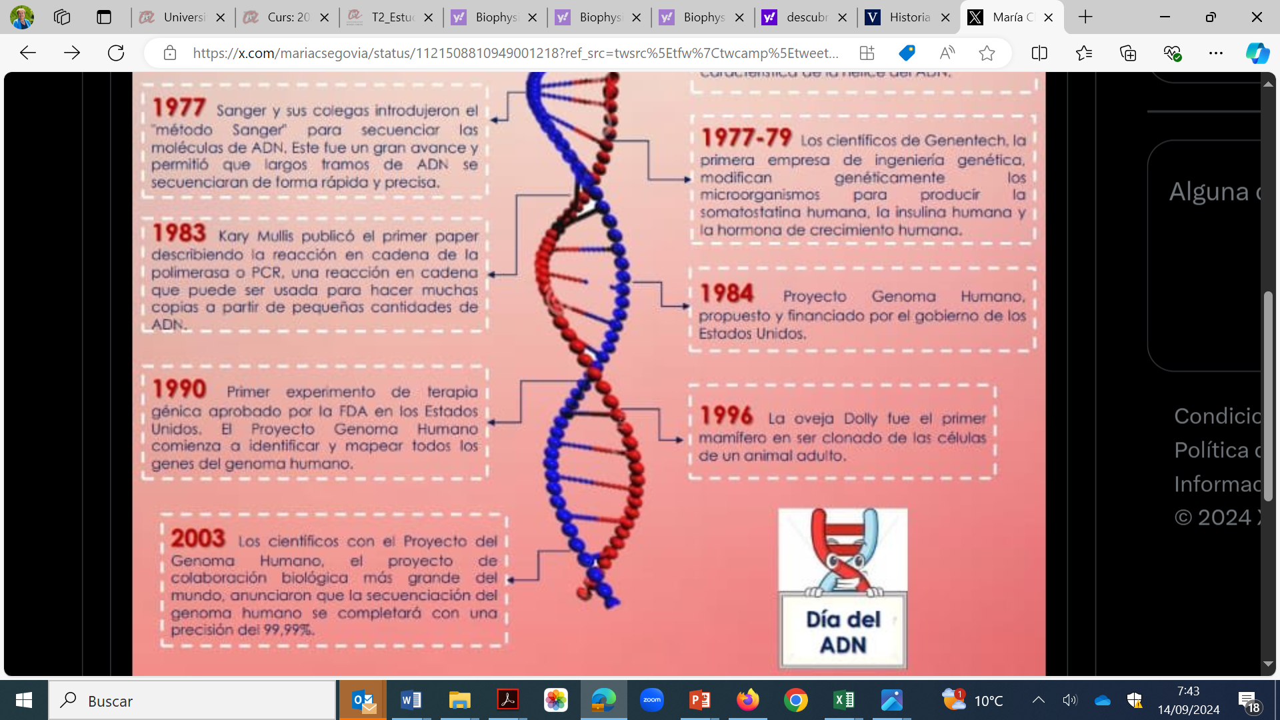
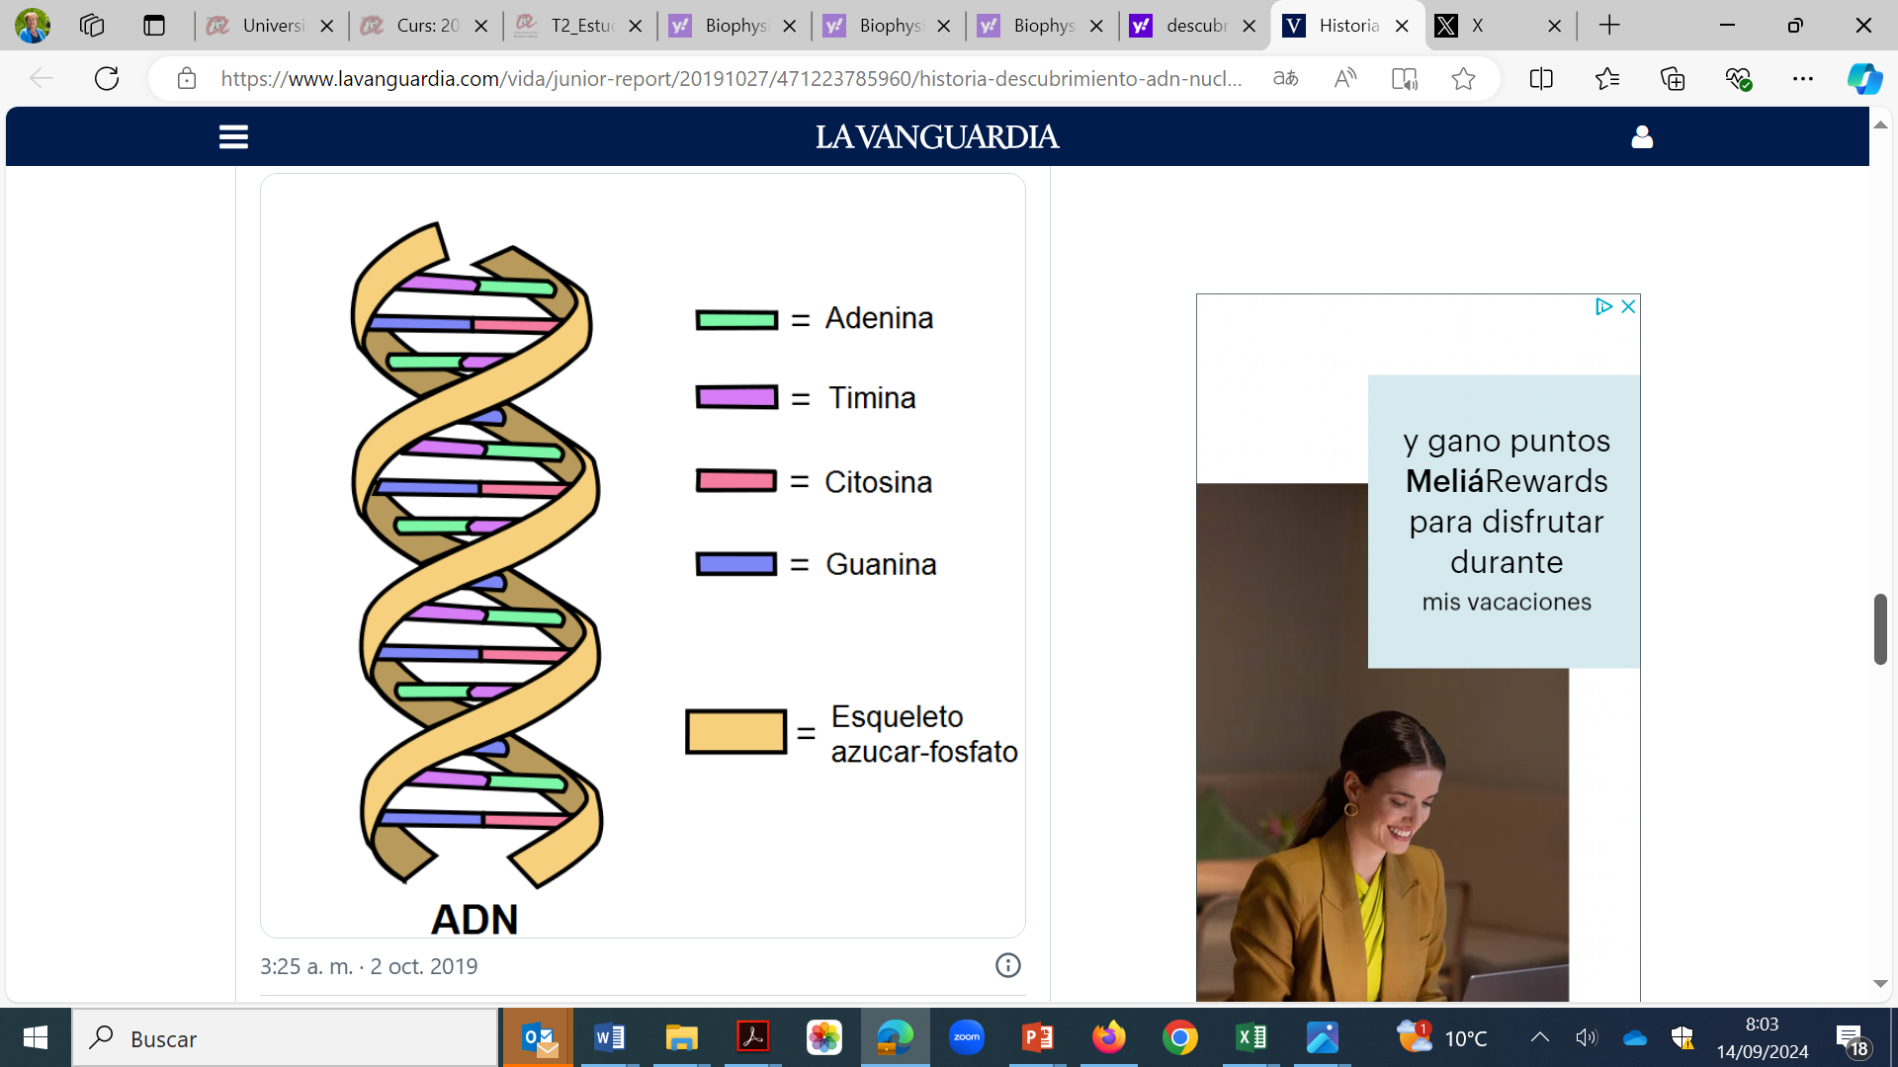
María Claudia Segovia 🇪🇨 a X: "#DiadelADN #DnaESPE Historia del ADN #Biotecnologi @DcdvaE @ESPEU @CientificasEC @Ecienciaespe https://t.co/NSY9KIseS0" / X
1869 Johan Friedrich Miescher. descubrimientos preliminares sobre el ADN aislando moléculas ricas en fosfato a partir de núcleos de glóbulos blancos. Posteriormente fueron denominadas “Acidos Nucleicos”.
1953, Francis Crick y el biólogo James Watson demostraron la estructura de doble hélice del ADN. Recibieron el Premio Nobel de Medicina en 1962 junto al físico Maurice Wilkins. Su hallazgo no hubiera sido posible sin la labor de la química Rosalind Franklin, responsable de la famosa Fotografía 51
Notes:
Entre 1885 y 1901, la composición química del ADN empezó a definirse. En 1889 Richard Altmann, patólogo alemán que había sido discípulo de Miescher, redefinió esta sustancia con el término “ácido nucleico”.
Por su parte, el médico alemán Albert Kossel descubrió la existencia de hidratos de carbono y de unos compuestos o bases nitrogenadas a las que llamó “adenina”, “guanina”, “citosina” y “timina” dentro de la molécula de ADN. Este descubrimiento le valió el Premio Nobel de Medicina en 1910. El siglo XX empezó con grandes avances en la investigación del ADN. Durante la década de 1920, el bioquímico ruso-estadounidense Phoebus Levene determinó la existencia del ARN, otro ácido nucleico necesario para la transmisión de información genética.
Levene también detectó la presencia de grupo fosfato y de un tipo de azúcar llamado ribosa, dos componentes imprescindibles en la formación del ADN. Más tarde, el bioquímico descubrió que el grupo fosfato, el azúcar y las bases nitrogenadas se unían para formar nucleótidos. 1953, cuando el físico Francis Crick y el biólogo James Watson demostraron la estructura de doble hélice del ADN. Recibieron el Premio Nobel de Medicina en 1962 junto al físico Maurice Wilkins. Sin embargo, su hallazgo no hubiera sido posible sin la labor de la química Rosalind Franklin, responsable de la famosa Fotografía 51 Una de las imágenes por difracción de Rayos X que consigue Rosalind supone un hito para la historia de la biología, en ella se puede apreciar la forma helicoidal de las cadenas de ADN. Sin su permiso, su colega de trabajo Wilkins se toma la libertad de mostrar la instantánea a Watson, quien después afirmaría haberse quedado “boquiabierto” al verla.

Slide 11

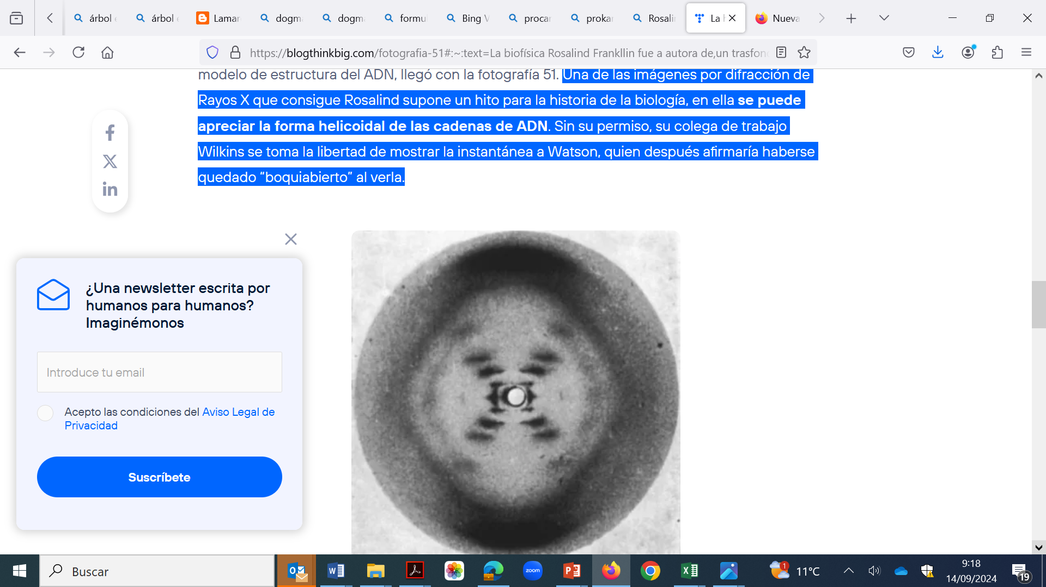
1962 Premio Nobel de Medicina a Francis Crick, James Watson y Maurice Wilkins, por “sus descubrimientos acerca de la estructura molecular de los ácidos nucleicos”.
La gran olvidada en este galardón fue la biofísica Rosalind Franklin (Londres 1920-1958) fallecida cuatro años antes.
Rosalind Franklin
21 años se gradúa en Física y Química por Cambridge
Fotografía 51. Una de las imágenes por difracción de Rayos X que consigue Rosalind donde se puede apreciar la forma helicoidal de las cadenas de ADN supone un hito para la historia de la biología.
Sin su permiso, su colega Maurice Wilkins se toma la libertad de mostrar la instantánea a Watson, quien después afirmaría haberse quedado “boquiabierto” al verla. La fotografía 51 supone la confirmación de la teoría de Watson y Crick, que se apresuran a publicarla en 1953, con una mención marginal a Rosalind Franklin, parte de cuyo trabajo también aparece en la misma edición de Nature.
En los discursos de aceptación del Premio Nobel sólo Wilkins hizo mención a Rosalind Franklin, que había seguido investigando en otros campos (la polio etc) hasta que murió de cáncer de ovario a los 38 años, posiblemente debido a la exposición a la radiación que formaba parte de su trabajo diario.
Notes:
De familia adinerada, Rosalind Franklin nace en 1920 y se cría en el exclusivo barrio londinense de Notting Hill. A sus 21 años se gradúa en Física y Química por Cambridge tras sortear los impedimentos familiares. Son los años de la Segunda Guerra Mundial y casi todo en Inglaterra está orientado a contribuir al esfuerzo bélico, pero al terminar el conflicto Rosalind viaja a París y aprende la técnica de difracción de Rayos X, que llegará a dominar con gran maestría y de la que se servirá frecuentemente en sus investigaciones.
A su vuelta a Londres recala en el prestigioso King’s College, donde centra sus trabajos en el ADN, perfeccionando la técnica para obtener fotografías de este tipo de moléculas. En aquel momento había otros investigadores interesados en el mismo campo, como eran el estadounidense James Watson y el británico Francis Crick, ambos compañeros en un centro de Cambridge.
La investigación de Watson y Crick se vio alentada por Maurice Wilkins, que trabajaba en el mismo centro que Rosalind y dio a conocer sus descubrimientos a los dos primeros. Hay que decir que el machismo latente en la sociedad británica de aquel entonces tenía un reflejo fiel en la élite científica, heredera del clasicismo de las sociedades reales y los clubs de caballeros del siglo XIX. Los datos obtenidos por Rosalind hicieron progresar la investigación de Watson y Crick, pero ella no recibió ningún reconocimiento por esto.
Sin embargo, la prueba decisiva, que lanzó a los dos científicos a proponer en la revista Nature su modelo de estructura del ADN, llegó con la fotografía 51. Una de las imágenes por difracción de Rayos X que consigue Rosalind supone un hito para la historia de la biología, en ella se puede apreciar la forma helicoidal de las cadenas de ADN. Sin su permiso, su colega de trabajo Wilkins se toma la libertad de mostrar la instantánea a Watson, quien después afirmaría haberse quedado “boquiabierto” al verla. La fotografía 51 supone la confirmación de la teoría de Watson y Crick, que se apresuran a publicarla en 1953, con una mención marginal a Rosalind Franklin, parte de cuyo trabajo también aparece en la misma edición de Nature. Posteriormente Arthur Kornberg, discípulo de Severo Ochoa, aportaría pruebas experimentales definitivas de la exactitud del modelo (por lo que recibirá el Nobel de Medicina de 1959 junto con su mentor).
En los discursos de aceptación del Premio Nobel de Medicina entregado a Crick, Watson y Wilkins en 1962, sólo este último hizo mención a Rosalind Franklin, que había seguido investigando en otros campos, como el mosaico del tabaco y la polio, hasta que en 1958, cuando murió de cáncer de ovario, posiblemente debido a la exposición a la radiación que formaba parte de su trabajo diario.

Slide 12
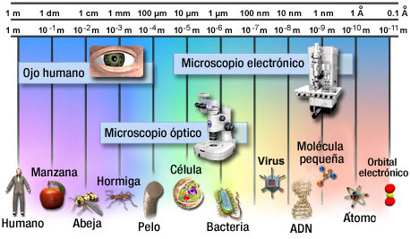
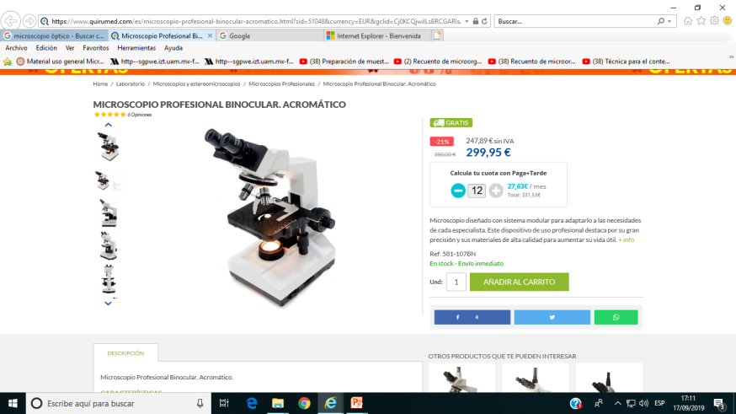
Relación entre el tamaño y los instrumentos de aumento
VISIÓN MICROSCÓPICA
VISIÓN MACROSCÓPICA
Micres o micròmetres
1μm = 0,001mm = 10⁻³ mm
Amstrong o nanòmetre
1Å = 0,1nm = 10⁻⁷mm
1nm = 10⁻⁶ mm

Slide 13
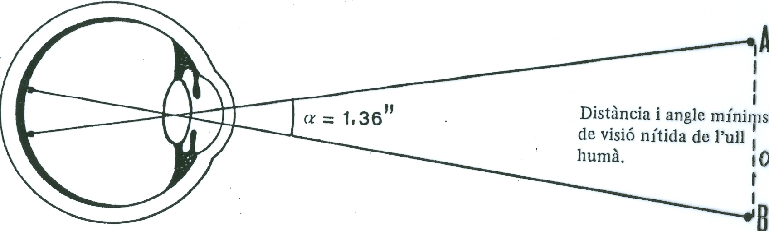
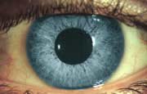
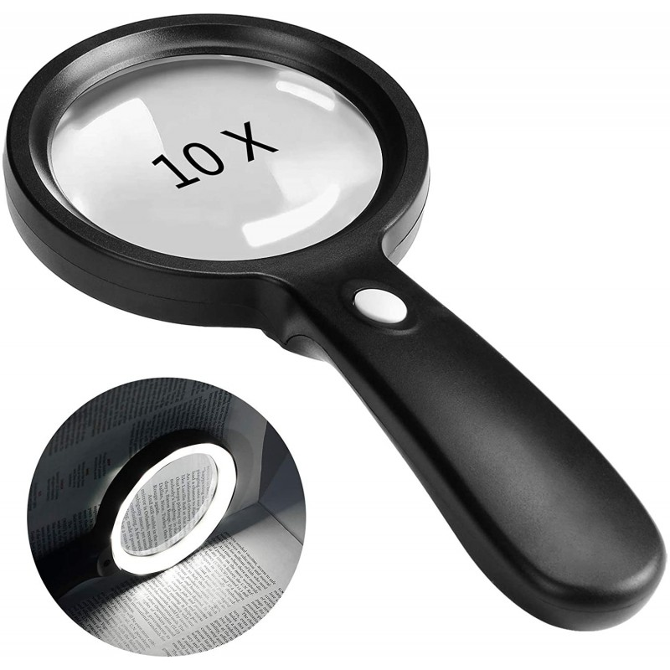
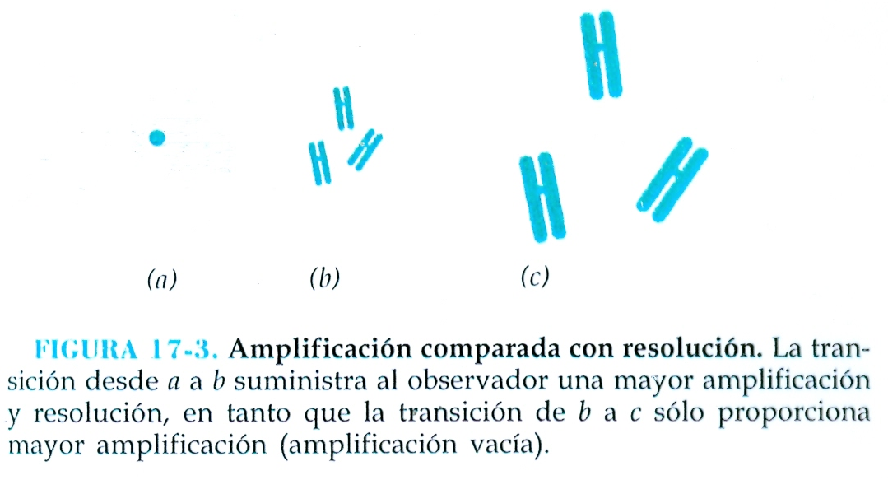
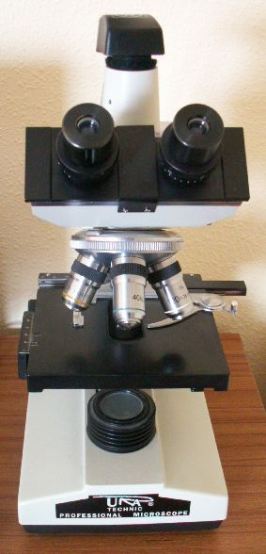
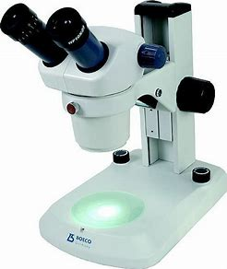
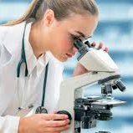
Relación entre el aumento/amplificación y la resolución
Lupa de mano
250 mm = 25cm
A-B 0,1 mm
Microscopio Óptico (MO)
Lupa Binocular

Slide 14
Límite de resolución (LR): Menor distancia a la
cuál dos puntos A y B pueden ser observados de
manera independiente (separados).
A
LR
B
A
LR
B
Microscopio Óptico (MO)
A+B
LR= 0.61 λ / n x sen α
Longitud de onda de la fuente
de energía (luz blanca, luz UV, láser
electrones).
AN = apertura numérica del objetivo del MO
Notes:
La riqueza de detalles que puede ser observada al microscopio depende de la habilidad de éste para hacer que los puntos del objeto que están muy cercanos aparezcan en la imagen como puntos separados. Mientras mas corta sea la distancia entre esos puntos del objeto, mas fino serán los detalles. La distancia entre esos 2 puntos se conoce como LR , el cual es tambien refereido como PR y puede ser utilizado como indicador del rendimiento del MO.
Comparandolo vagamente con aspectos de informática, el tamaño del pixel por ejemplo, mientras más pequeño sea el tamaño, mayor será la cantidad de detalles de la imagen digital.

Slide 15
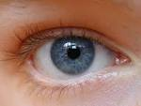
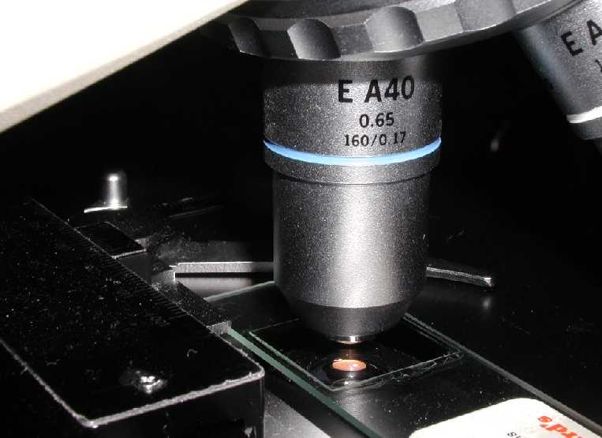
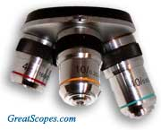
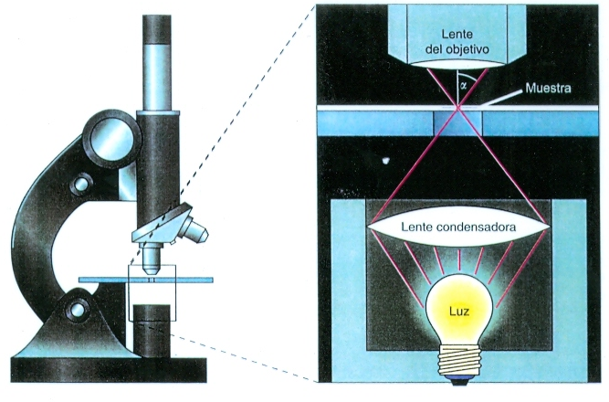
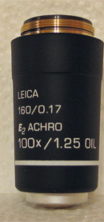
LÍMITE DE RESOLUCIÓN (LR)
LR aprox. 0,1 mm
LR= 0,1- 0,2 µm
LR= 0.61 λ / n x sen α
Longitud de onda de la fuente de energía (luz blanca, luz UV, láser ..
AN = apertura numérica del objetivo del MO
Notes:
Me faltan definicions i dibuixos dels dos punts i LR del Ojo humano

Slide 16
Relación entre el tamaño y los instrumentos de aumento
VISIÓN MICROSCÓPICA
M.O.
M.E.
VISIÓN MACROSCÓPICA
ULTRAESTRUCTURA
Micres o micròmetres 1μm = 0,001mm = 10⁻³ mm
Amstrong o nanòmetre 1Å= 0,1nm= 10⁻⁷mm 1nm = 10⁻⁶ mm
Bacterias
Ovulo 0,14 mm
Notes:
El óvulo es la célula o gameto sexual femenino, es de forma esférica, contiene gran cantidad de citoplasma y un núcleo con 23 cromosomas. Un ovulo humano mide en promedio 1.5 mm, el cual puede verse con facilidad. De hecho, es la célula más grande del cuerpo1. Los óvulos humanos maduros miden, aproximadamente, 0,14 milímetros2. En condiciones normales, un óvulo humano tiene un tamaño promedio de 0.12 mm de diámetro3. El óvulo típico mide 0,1 a 0,2 milímetros de diámetr

Slide 17
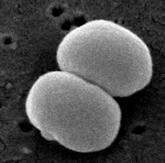
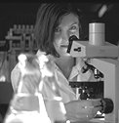
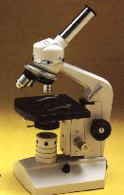
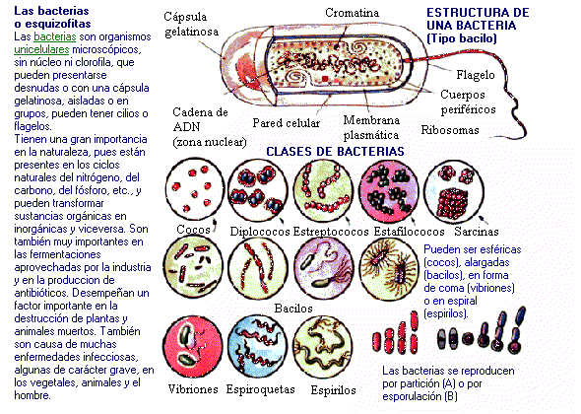
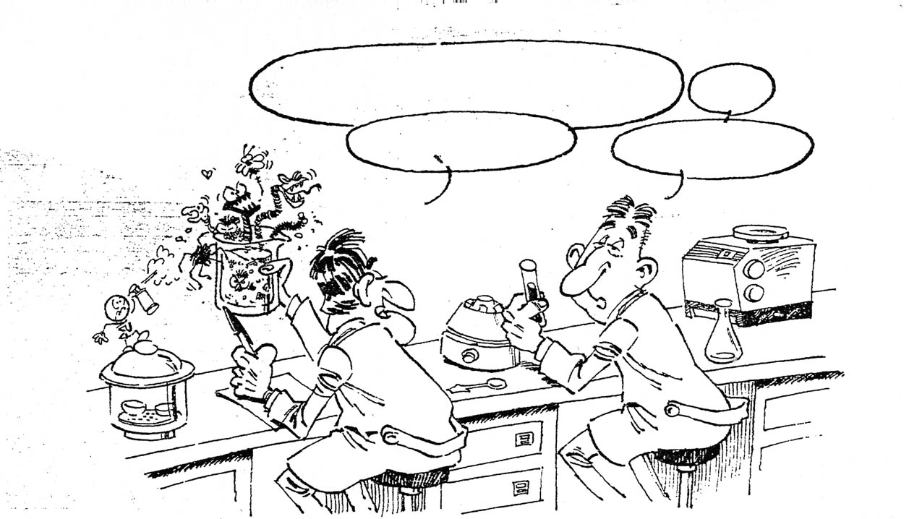
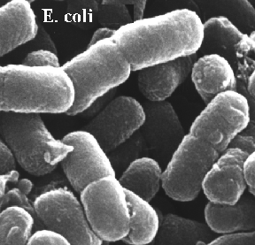
BACTERIAS
Cocos
Bacilos
Se las identifica además en base a su comportamiento bioquímico
Brucelosis, Carbunco (Antrax), Legionelosis, Tuberculosis.....

Slide 18
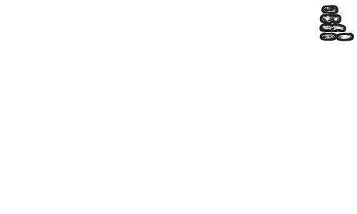
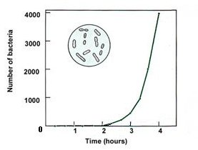
¿Como lo invisible se convierte en visible macroscòpicament?
PROLIFERACIÓN DE LAS BACTERIAS
Tamaño 1µm
Septos de división
Número de bacterias
24 h 3 x 10¹⁴
300.000.000.000.000 300.000.000.000.000
Tiempo en horas

Slide 19
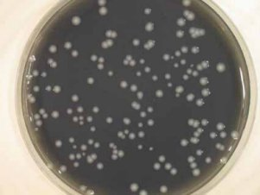
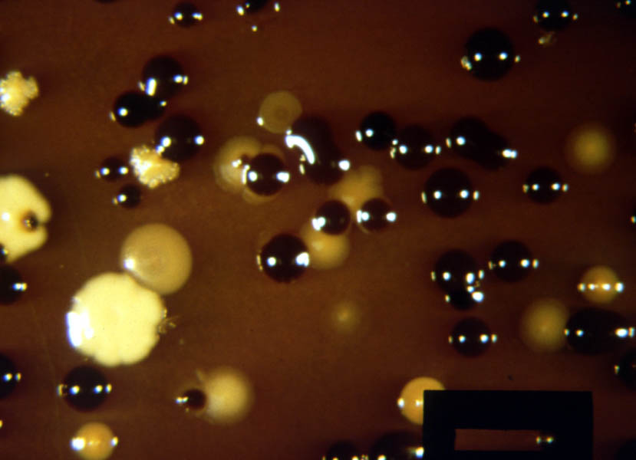
¿Como lo invisible se convierte en visible macroscòpicament?
PROLIFERACIÓN DE LAS BACTERIAS
Tamaño 1µm
Septos de división
Este crecimiento rápido genera la formación de colonias (millones de bacterias) en medios de cultivo adecuados
Unidades Formadoras de Colonias (UFC)/volumen analizado

Slide 20
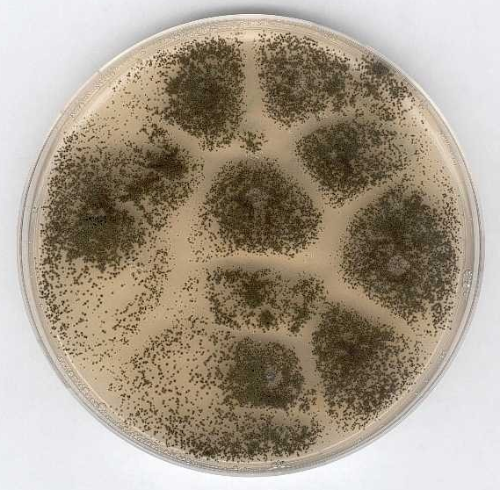
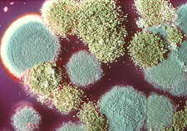
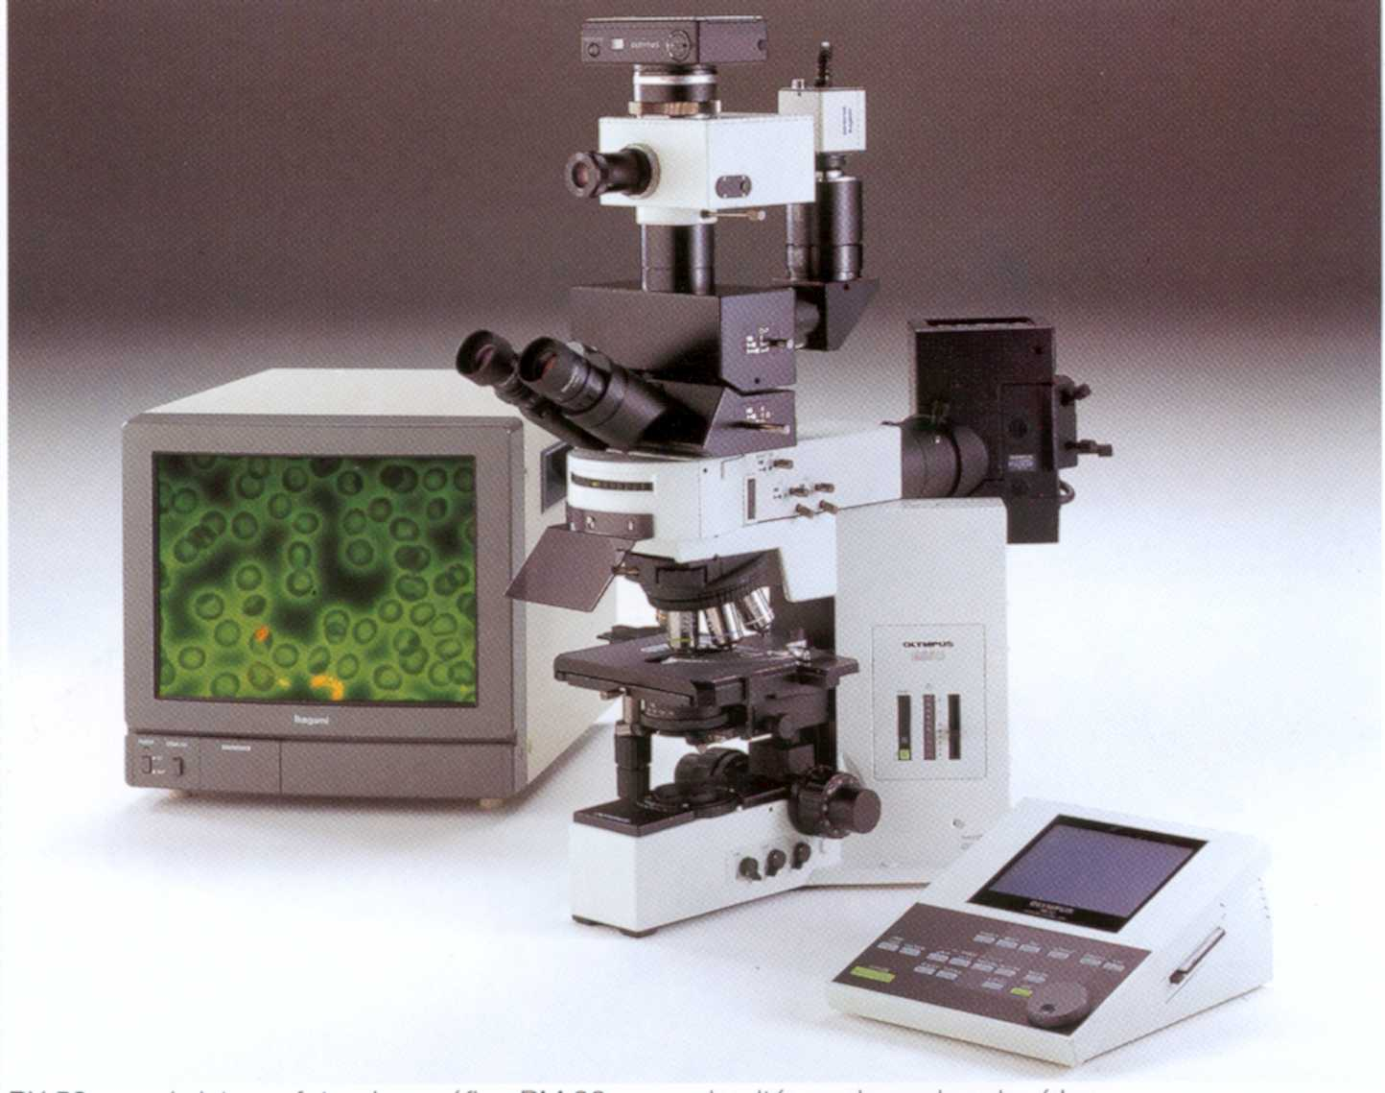




HONGOS

Slide 21





AGENTES BÍOLOGICOS - MICROORGANISMOS
Hongos de interés clínico
No cultivables
(Pneumocystis carinii)
Cultivables
Células gemantes
Hifas-filamentoso

Slide 22



Hongos de interés clínico
No cultivables
(Pneumocystis carinii)
Cultivables
Células gemantes
Hifas-filamentoso
Colonias filamentosas
Colonias blancas o rosadas
Colonias negras
Levaduras
Levaduras negras

Slide 23








IDENTIFICACIÓN DE LOS HONGOS
MORFOLÓGICO
MACROSCÓPICO
MICROSCÓPICO
Análisis de
secuencias
nucleotídicas
M.O.
M. E. B.
(D1-D2) 28S ADNr
Esporas
Cultivo
50 µm

Slide 24











AGENTES BIOLÓGICOS - MICROORGANISMOS
Microscopios Electrónicos
VIRUS
Virus SARS
M.E.T.
Virus SIDA
Celulas de la traquea
no infectadas
Infectadas por virus
Hepatitis, Rabia, Rubéola, SARS ….

Slide 25


Slide 26


Cicle viral
Bacteriòfags:
cicle lític o cicle lisogènic
Fases:
Fixació
Entrada
Eclipsi
Multiplicació
Alliberació
Retarda la seva reproducció, integrant l’àcid nucleic al genoma de la cèl·lula hoste
Es reprodueix d’immediat i mata la cèl·lula hoste
Notes:
Forma d’infecció:
La majoria dels virus infecten i es multiplican inmediatament es repliquen a les cèl·lules hoste ; uns altres poden infecctar i retenir/posposar la reproducció fins consdicions més adequades.
Fases del ciclo de multiplicación viral:
VIA LISOGÉNICA
No se producen nuevos virus. No causa la muerte de la célula hospedadora, sino que inserta su DNA en el DNA cromosómico de la célula hospedadora. El DNA viral integrado se conoce como un provirus.
La célula sobrevive y se divide, el material genético viral persiste en estado de latencia. Un estímulo como la radiación UV activa el DNA latente, da lugar la lisis celular y liberación de la progenie viral.
Se puede vincular con la transformación oncógena. Algunas células animales q poseen un provirus pierden el control de su propio crecimiento y división y experimentan una conversión a células malignas.
Creación de nueva progenie viral por gemación de la superficie celular sin producir lisis de la célula infectada. El VIH actúa así, una célula infectada puede permanecer viva y actuar como una fábrica para la produccion de viriones nuevos.
VIA LÍTICA
Adsorción a la célula huésped
Penetración o entrada. Sintesis de viriones
Rotura de la cubierta para liberar el genoma. Muerte de la célula hospedadora.
Producción de los componentes
Ensamblaje
Liberación de la célula

Slide 27


Cèl·lula animal
Virus VIH
Virus grip
Fases:
Fixació
Penetració
Lisi (rar)
Fusió
Endocitosi
Infecció
Eclipsi
Multiplicació
Alliberació
(Infecció persistent)
(Família Retroviridae)
(Família Orthomyxoviridae)
Notes:
Infecció persistent: hi ha virus que no maten la cèl.lula, sino que surten de la cèlula a mida que es van reproduint. L’alliberació pot fer-se de dues maneres a) virus sense embolcall surten directament sense arrastrar membrana plasmàtica mitjançant una escletxa o per exocitosi (aprofitant la sortida de substàncies a l’exterior. b) virus amb embolcall lipídic surten per gemació, es a dir, es rodegen de membrana plasmàtica que evagina i es separa de la cèl.lula constituint la coberta lipoprotèica del virus.
- El virus de la gripe es un virus ARN de la familia Orthomyxoviridae, aquesta familia compren 5 gèneres entre ells el influenzavirus (virus de la influenza).
-El VIH es un retrovirus. Para infectar a una célula, los retrovirus deben traducir su ARN en ADN e insertarlo dentro del ADN propio de la célula a infectar. Para conseguirlo usan una enzima específica, la transcriptasa inversa. Normalmente, en las células, la información genética va del ADN de los cromosomas a las proteínas, vía ARN mensajero. El virus de la inmunodeficiencia humana (VIH) es un lentivirus (un género de la familia Retroviridae).
Són el mateix la grip que la influenza???
Tanto la influenza como la gripe son enfermedades respiratorias, pero son provocadas por diferentes virus. Debido a que estos dos tipos de enfermedades tienen síntomas similares, puede ser difícil notar la diferencia entre ellos basándose en los síntomas por si solos.
Los virus respiratorios que causan el resfriado común o gripe son varios, como rhinovirus o adenovirus, se comportan de una manera semejante, no requieren de un cuidado particular, se atiende con medicamentos convencionales y las molestias ceden a los tres días.
El virus de la influenza sí puede causar hospitalización y ser mortal si no se atiende a tiempo. Las hospitalizaciones por influenza son prevenibles, pues están disponibles la vacuna y el medicamento específico antiviral.

Slide 28

Cada virus pot crear entre 10-100 mil partícules víriques
Virió de
100-160 nm diám.
Coronavirus
SARS-CoV-2
(Familia Orthocoronavirinae)
Notes:
Los virus coronavíridos (Coronaviridae) están divididos en dos familias: los Orthocoronavirinae (más comúnmente llamados coronavirus) y los Letovirinae.
Dentro de los coronavirus o "CoVs" hay cuatro grupos principales y ellos tienen nombres de letras griegas: alfa, beta, gamma y delta.
"Los CoV alfa y beta infectan en gran medida a los mamíferos y probablemente se originaron en murciélagos, mientras que los CoV gamma y delta infectan y se originan en gran medida a las aves",
Pero específicamente en los humanos, hay siete tipos de coronavirus conocidos que pueden infectarnos, los denominados HCovs, dice Fehr a BBC Mundo.
Cuatro de ellos (HCoV-229E, HCoV NL63, HCoV-HKU1, y HCoV-OC43) "suelen causar un resfriado común y pueden ser potencialmente más graves en personas inmunocomprometidas“. Los tres restantes tipos de coronavirus que han causado brotes de enfermedades graves en humanos son el SARS-CoV-1 (2002-2003), MERS-CoV (2012-actualidad) y ahora el SARS-CoV-2 2019, que se desconoce hasta cuándo estará presente.
El síndrome respiratorio de oriente medio (MERS, por sus siglas en inglés)
la Síndrome Respiratòria Aguda Severa (SARS per les seves sigles en anglès) SARS-CoV1 va apareixa per primera vegada al 2002, va originar l'epidèmia de la SARS que va sorgir el 2003 en els països de sud-est asiàtic.; SARS-CoV2 coronavirus responsable de la cobid-19.
Estructuralmente los coronavirus son virus esféricos de 100-160 nm de diámetro, con envuelta de bicapa lipídica y que contienen ARN monocatenario (ssRNA) de polaridad positiva de entre 26 y 32 kilobases de longitud. El genoma del virus SARS-CoV-2 codifica 4 proteínas estructurales: la proteína S (spike protein), la proteína E (envelope), la proteína M (membrane) y la proteína N (nucleocapsid). La proteína N está en el interior del virión asociada al RNA viral, y las otras tres proteínas están asociadas a la envuelta viral. La proteína S forma estructuras que sobresalen de la envuelta del virus. La proteína S contienen el dominio de unión al receptor de las células que infecta y, por lo tanto, es la proteína determinante del tropismo del virus. Además, es la proteína que tiene la actividad de fusión de la membrana viral con la celular y de esta manera permite liberar el genoma viral en el interior de la célula que va a infectar.
Facilidad de transmissió entre personas. Este coronavirus tiene una capacidad de replicación dentro de la célula muy alta. Es decir, consigue que la célula haga muchas copias, que son las que consiguen salir al exterior. La probabilidad de contagio de una persona sana es directamente proporcional a la cantidad de virus que salen de la persona contagiada. Si hay muchos virus en las secreciones de esta persona (esputos, gotitas al toser, estornudar o hablar, estornudar), es fácil que entren muchos virus en la persona sana y que el sistema inmunológico de esta no sea capaz de contrarrestar la infección.
Brevemente, los resultados muestran que la transmisión aérea y por contacto con superficies es plausible, ya que el virus puede permanecer viable e infeccioso al menos hasta unas 3 horas en suspensión y hasta 3 días en superficies, aunque la capacidad infectiva depende de la cantidad de partículas virales presentes. La vida media detectada (según los experimentos y su posterior análisis) ha sido de 66 minutos para las gotitas en suspensión, unas 5 horas y media en acero inoxidable, casi 7 horas en plástico, 3 horas en cartón y unos 45 minutos en el cobre.

Slide 29

Relación entre el tamaño y los instrumentos de aumento
VISIÓN MICROSCÓPICA
M.O.
M.E.
VISIÓN MACROSCÓPICA
ULTRAESTRUCTURA
Micres o micròmetres 1μm = 0,001mm = 10⁻³ mm
Amstrong o nanòmetre 1Å= 0,1nm= 10⁻⁷mm 1nm = 10⁻⁶ mm
Ovulo 0,14 mm
Notes:
El óvulo es la célula o gameto sexual femenino, es de forma esférica, contiene gran cantidad de citoplasma y un núcleo con 23 cromosomas. Un ovulo humano mide en promedio 1.5 mm, el cual puede verse con facilidad. De hecho, es la célula más grande del cuerpo1. Los óvulos humanos maduros miden, aproximadamente, 0,14 milímetros2. En condiciones normales, un óvulo humano tiene un tamaño promedio de 0.12 mm de diámetro3. El óvulo típico mide 0,1 a 0,2 milímetros de diámetr

Slide 30




ADN
DOBLE HÉLICE
ESTRUCTURA
Replicación = duplicación ADN (para la división celular)
Notes:
No hay timina en el ARN porque su producción es más costosa energéticamente . Esto se debe a que la timina es una versión metilada de la base que se encuentra en el ARN llamada uracilo, y la adición de este grupo metilo consume energía. ARN el azúcar es una ribosa y las bases nitrogenadas son: adenina (A), citosina (C), guanina (G) y uracilo (U). Este último sustituye a la timina (T) del ADN. El ARN se produce en el núcleo, donde comparte habitación con el ADN.
El ARN utiliza uracilo en lugar de timina porque el ARN ya tiene una vida corta (en comparación con el ADN) y los errores no provocan daños duraderos. Lo más importante es que el uracilo es menos estable que la timina, por lo que es más fácil de descomponer, ya que es esencialmente una versión desmetilada de la timina. Dado que el ARNm tiene una vida relativamente corta y cualquier falla potencial no produce daños duraderos, el ARN emplea uracilo porque la inestabilidad no es tan importante para el ARN . La timina también se oxida rápidamente. La timina en el núcleo está protegida del oxígeno.

Slide 31




TODOS LOS ORGANISMOS VIVOS ESTAN FORMADOS POR CELULAS
Describe el flujo de la información genética en los seres vivos. Propuesto por Francis Crick en 1958, establece que la información genética fluye de manera unidireccional desde el ADN al ARN y luego a las proteínas que expresan los caracteres heredados del genoma.
Expresión de la información genética (toda la vida)
Acido desoxirribonucleico (ADN)
Acido ribonucleico mensajero (ARNm)
Replicación = duplicación ADN (para la división celular)
https://www.bing.com/videos/riverview/relatedvideo?q=dogma%20de%20la%20biologia%20molecular&mid=37154E653711069594ED37154E653711069594ED&ajaxhist=0 https://www.bing.com/videos/riverview/relatedvideo?q=dogma%20de%20la%20biologia%20molecular&mid=E86A3B4D4F289C0F672DE86A3B4D4F289C0F672D&ajaxhist=0
Notes:
Las proteínas son moléculas formadas por cadenas de aminoácidos y entre ellas hay muchas con actividad enzimática; otras proteínas tienen actividad transportadora, estructural, hormonal, inmunológica, etc. Las enzimas son moléculas con función catalítica y casi todas las conocidas son proteínas.

Slide 32
ADN
DOBLE HÉLICE
ESTRUCTURA
Traducción
ARN
el azúcar es una ribosa y las bases nitrogenadas son: adenina (A), citosina (C), guanina (G) y uracilo (U) que sustituye a la timina (T) del ADN.
Transcripción
Replicación = duplicación ADN (para la división celular)
No hay timina en el ARN porque su producción es más costosa energéticamente. Esto se debe a que la timina, se oxida rápidamente, es una versión metilada de la base que se encuentra en el ARN llamada uracilo y la adición de este grupo metilo consume energía
Notes:
No hay timina en el ARN porque su producción es más costosa energéticamente . Esto se debe a que la timina es una versión metilada de la base que se encuentra en el ARN llamada uracilo, y la adición de este grupo metilo consume energía. ARN el azúcar es una ribosa y las bases nitrogenadas son: adenina (A), citosina (C), guanina (G) y uracilo (U). Este último sustituye a la timina (T) del ADN. El ARN se produce en el núcleo, donde comparte habitación con el ADN.
El ARN utiliza uracilo en lugar de timina porque el ARN ya tiene una vida corta (en comparación con el ADN) y los errores no provocan daños duraderos. Lo más importante es que el uracilo es menos estable que la timina, por lo que es más fácil de descomponer, ya que es esencialmente una versión desmetilada de la timina. Dado que el ARNm tiene una vida relativamente corta y cualquier falla potencial no produce daños duraderos, el ARN emplea uracilo porque la inestabilidad no es tan importante para el ARN . La timina también se oxida rápidamente. La timina en el núcleo está protegida del oxígeno.

Slide 33
ADN
Traducción
Transcripción
Nucleótidos de ADN en nucleótidos de ARN
Nucleótidos “cambian de idioma” de nucleótidos a aminoácidos (proteínas)
Notes:
No hay timina en el ARN porque su producción es más costosa energéticamente . Esto se debe a que la timina es una versión metilada de la base que se encuentra en el ARN llamada uracilo, y la adición de este grupo metilo consume energía. ARN el azúcar es una ribosa y las bases nitrogenadas son: adenina (A), citosina (C), guanina (G) y uracilo (U). Este último sustituye a la timina (T) del ADN. El ARN se produce en el núcleo, donde comparte habitación con el ADN.
El ARN utiliza uracilo en lugar de timina porque el ARN ya tiene una vida corta (en comparación con el ADN) y los errores no provocan daños duraderos. Lo más importante es que el uracilo es menos estable que la timina, por lo que es más fácil de descomponer, ya que es esencialmente una versión desmetilada de la timina. Dado que el ARNm tiene una vida relativamente corta y cualquier falla potencial no produce daños duraderos, el ARN emplea uracilo porque la inestabilidad no es tan importante para el ARN . La timina también se oxida rápidamente. La timina en el núcleo está protegida del oxígeno.

Slide 34


TRANSCRIPCIÓN (dentro del núcleo) : ADN
ARNm
Transcripción: adapta el mismo “idioma” de nucleótidos de ADN a los nucleótidos de ARN
ARNm = 1 sola cadena
ARN
el azúcar es una ribosa y las bases nitrogenadas son: adenina (A), citosina (C), guanina (G) y uracilo (U) que sustituye a la timina (T) del ADN.
El proceso es sostenible al ser mas eficiente energéticamente (U vs T)
No hay timina en el ARN porque su producción es más costosa energéticamente. Esto se debe a que la timina, se oxida rápidamente, es una versión metilada de la base que se encuentra en el ARN llamada uracilo y la adición de este grupo metilo consume energía
Notes:
No hay timina en el ARN porque su producción es más costosa energéticamente . Esto se debe a que la timina es una versión metilada de la base que se encuentra en el ARN llamada uracilo, y la adición de este grupo metilo consume energía. ARN el azúcar es una ribosa y las bases nitrogenadas son: adenina (A), citosina (C), guanina (G) y uracilo (U). Este último sustituye a la timina (T) del ADN. El ARN se produce en el núcleo, donde comparte habitación con el ADN.
El ARN utiliza uracilo en lugar de timina porque el ARN ya tiene una vida corta (en comparación con el ADN) y los errores no provocan daños duraderos. Lo más importante es que el uracilo es menos estable que la timina, por lo que es más fácil de descomponer, ya que es esencialmente una versión desmetilada de la timina. Dado que el ARNm tiene una vida relativamente corta y cualquier falla potencial no produce daños duraderos, el ARN emplea uracilo porque la inestabilidad no es tan importante para el ARN . La timina también se oxida rápidamente. La timina en el núcleo está protegida del oxígeno.

Slide 35




TRADUCCIÓN (en el citoplasma) :
Traducción de los nucleótidos “cambia el idioma” de nucleótidos a aminoácidos (proteínas)
El núcleo tiene unos poros en la envoltura que periten el paso del ARN
Retículo endoplasmático rugoso (RER)
Convierte nucleótidos de ARN mensajero (ARNm), con ayuda del ARN de transferencia (ARNt) en amino ácidos que constituyen las proteínas con ayuda de los ribosomas del Retículo Endoplasmático Rugoso (RER)
Notes:
ADN RIBOSÒMIC Les cèl·lules contenen múltiples còpies dels gens per als ARNr (28S, 18S, 5.8S, 5S) per a poder cobrir la demanda de transcripció de l’elevat nombre de molècules d‘ARNr que són necessàries per a sintetitzar els ribosomes. Per exemple, les cèl·lules de mamífer en continu creixement contenen entre 5 i 10 milions de ribosomes, que s’han de sintetitzar cada vegada que la cèl·lula és divideix.
Al genoma humà hi ha aprox. 200 còpies de cadascun dels gens pels ARNr 28S, 18S, 5.8S, anomenats també gens dels ARNr nucleolars. Aquests tres gens sempre es troben junts, codificats seqüencialment, formant un tàndem. Còpies d’aquests tàndems estan distribuïdes entre els cromosomes 13, 14, 15, 21 i 22, constituint els RONs que és localitzen a les constriccions secundàries dels cromosomes que presenten aquesta informació. D’altre banda, hi ha unes 2000 còpies del gen de l’ARNr 5S, les quals es localitzen exclusivament al cromosoma 1 del nostre cariotip.
Cal indicar que el nombre de còpies de tots aquests gens és variable entre organismes eucariotes. Per exemple, en llevats el nombre de copies del gens pels ARNnucleolars oscil·la entre 100-300 còpies, mentre que a amfibis o plantes poden arribar a ser de fins a milers de còpies per genoma haploide.
el ribosoma es una ribozima (un ARN catalítico);
En esas diferencias se basa la acción de varios antibióticos, la estreptomicina entre los más antiguos y el linezolid entre los más nuevos, que bloquean la síntesis de proteínas en las bacterias y las matan, mientras que no perjudican a nuestro cuerpo. El 50% de los antibióticos actúa sobre los ribosomas. Conocer su estructura a nivel atómico enseguida permitió determinar muchos detalles sobre cómo funcionan varios antibióticos y también sentar las bases para en el futuro encontrar otros nuevos, algo cada vez más necesario para tratar a las bacterias que, frente al gran uso y muchas veces el abuso o mal uso de estas medicinas, se han hecho resistentes a los tratamientos más comunes.

Slide 36
EL material genètic s'expressa en forma de proteïnes

Slide 37


ADN AL NUCLI DE LA CELULAI
Dos estats morfològics diferents del ADN- material genètic
CROMATINA
CROMOSOMES
0.5 μm
DIVISIÓ CEL·LULAR
GENOMA GENS
genoma humà = 3.2 x 10⁹pb ≈ 20-25.000 gens
(3.272.116.955 pb) (20.440 gens codificants)
30 % inclou les seqüències relacionades amb gens
Notes:
Material genètic
Cromatina = material genètic en el núcli interfàsic; cromosomes = material genètic durant la divisió. Per tant, podem dir que la cromatina i els cromosomes són dos estats morfològics diferents del material genètic i que es diferencien pel seu grau de compactació amb proteïnes i d'expressió gènica.
El genoma humà presenta una densitat de gens molt inferior a la que inicialment s'havia predit. Solament al voltant de l‘2% de la seva longitud està constituïda per exons codificants (gens codificants) de proteïnes. Un 70% està compost per ADN extragènic i un 30% per seqüències relacionades amb gens. En concret, el genoma haploide (és a dir, amb una sola representació de cada parell de cromosomes) humà, amb una longitud total aproximada de 3200 milions de parells de bases (pb) (3.272.116.950) d'ADN (3200 Mb), solament conté uns 20.000-25.000 gens (les estimacions més recents apunten a uns 20.500). A modus de comparació, per exemple, la quantitat d'ADN en les plantes amb flors varia entre 5 x 10⁸ i 10¹¹ pb, o per exemple, en amfibis varia entre 9 x 10⁸ i 9 x 10¹⁰ pb. Per tant, el nostre genoma no és dels més extensos, ni complexes dins del mon eucariòtic.
Centrem-nos, però, amb repassar característiques de la cromatina (Diapo-9).
LINK RELLEVANT QUE EXPLICA LA QUANTITAT DE GENS QUE TENIM AL GENOMA I COSES RELACIONADES
https://montoliu.naukas.com/2020/11/30/cuantos-genes-tenemos-los-humanos/
Una definición de gen actualizada podría ser: «un intervalo de ADN en el cromosoma que se transcribe en forma de ARN y luego se traduce en forma de una proteína funcional«. Pero esta definición deja fuera a muchos genes que sabemos que no completan este camino, y solamente se transcriben a moléculas ARN, que son funcionales por sí solas y actúan de diferentes maneras, activando o reprimiendo otros genes (como los ARNs de pequeño [miRNA] y de gran tamaño [lncRNA] no codificantes) o los que son esenciales para la síntesis de proteínas (como los ARN ribosomales [rRNA] o los ARN de transferencia [tRNA]). Por ello, una definición universal más inclusiva sería hablar de «un intervalo de ADN que se transcribe y da lugar a moléculas de ARN funcional«, lo cual incluiría los genes que codifican proteínas y los que no codifican proteínas.
¿Y que hay en el 98% restante que corresponde al genoma no-codificante? Pues muchos elementos reguladores, que determinan cuando y dónde se deberá expresar un gen, también están aquí todos los genes no codificantes (miRNA, lncRNA, rRNA y tRNA), diferentes familias de elementos móviles, transposones y retrotransposones, y múltiples familias también de ADN repetitivo (satélite). También encontramos los pseudogenes, generalmente correspondientes a secuencias parciales o totales de genes que han quedado inactivos a lo largo de la evolución al acumular numerosas mutaciones. Hay diferentes tipos de pseudogenes. Generalmente los pseudogenes no son funcionales. el proyecto internacional ENCODE determinó que más del 80% de nuestro genoma sería funcional desde el punto de vista bioquímico, lo cual supera ampliamente el 2% que solamente contempla la parte codificante y concede al genoma no codificante una relevancia insoslayable.
En total nuestro genoma de referencia contiene, actualmente, 20.440 genes. Adicionalmente, nuestro genoma de referencia contiene 23.995 genes no codificantes y 15.222 pseudogenes.

Slide 38
María Claudia Segovia 🇪🇨 a X: "#DiadelADN #DnaESPE Historia del ADN #Biotecnologi @DcdvaE @ESPEU @CientificasEC @Ecienciaespe https://t.co/NSY9KIseS0" / X
Notes:
Entre 1885 y 1901, la composición química del ADN empezó a definirse. En 1889 Richard Altmann, patólogo alemán que había sido discípulo de Miescher, redefinió esta sustancia con el término “ácido nucleico”.
Por su parte, el médico alemán Albert Kossel descubrió la existencia de hidratos de carbono y de unos compuestos o bases nitrogenadas a las que llamó “adenina”, “guanina”, “citosina” y “timina” dentro de la molécula de ADN. Este descubrimiento le valió el Premio Nobel de Medicina en 1910. El siglo XX empezó con grandes avances en la investigación del ADN. Durante la década de 1920, el bioquímico ruso-estadounidense Phoebus Levene determinó la existencia del ARN, otro ácido nucleico necesario para la transmisión de información genética.
Levene también detectó la presencia de grupo fosfato y de un tipo de azúcar llamado ribosa, dos componentes imprescindibles en la formación del ADN. Más tarde, el bioquímico descubrió que el grupo fosfato, el azúcar y las bases nitrogenadas se unían para formar nucleótidos. 1953, cuando el físico Francis Crick y el biólogo James Watson demostraron la estructura de doble hélice del ADN. Recibieron el Premio Nobel de Medicina en 1962 junto al físico Maurice Wilkins. Sin embargo, su hallazgo no hubiera sido posible sin la labor de la química Rosalind Franklin, responsable de la famosa Fotografía 51 Una de las imágenes por difracción de Rayos X que consigue Rosalind supone un hito para la historia de la biología, en ella se puede apreciar la forma helicoidal de las cadenas de ADN. Sin su permiso, su colega de trabajo Wilkins se toma la libertad de mostrar la instantánea a Watson, quien después afirmaría haberse quedado “boquiabierto” al verla.

Slide 39


Genómica
SANGER: TÉCNICA CLÁSICA

Slide 40


Notes:
Entre 1885 y 1901, la composición química del ADN empezó a definirse. En 1889 Richard Altmann, patólogo alemán que había sido discípulo de Miescher, redefinió esta sustancia con el término “ácido nucleico”.
Por su parte, el médico alemán Albert Kossel descubrió la existencia de hidratos de carbono y de unos compuestos o bases nitrogenadas a las que llamó “adenina”, “guanina”, “citosina” y “timina” dentro de la molécula de ADN. Este descubrimiento le valió el Premio Nobel de Medicina en 1910. El siglo XX empezó con grandes avances en la investigación del ADN. Durante la década de 1920, el bioquímico ruso-estadounidense Phoebus Levene determinó la existencia del ARN, otro ácido nucleico necesario para la transmisión de información genética.
Levene también detectó la presencia de grupo fosfato y de un tipo de azúcar llamado ribosa, dos componentes imprescindibles en la formación del ADN. Más tarde, el bioquímico descubrió que el grupo fosfato, el azúcar y las bases nitrogenadas se unían para formar nucleótidos. 1953, cuando el físico Francis Crick y el biólogo James Watson demostraron la estructura de doble hélice del ADN. Recibieron el Premio Nobel de Medicina en 1962 junto al físico Maurice Wilkins. Sin embargo, su hallazgo no hubiera sido posible sin la labor de la química Rosalind Franklin, responsable de la famosa Fotografía 51 Una de las imágenes por difracción de Rayos X que consigue Rosalind supone un hito para la historia de la biología, en ella se puede apreciar la forma helicoidal de las cadenas de ADN. Sin su permiso, su colega de trabajo Wilkins se toma la libertad de mostrar la instantánea a Watson, quien después afirmaría haberse quedado “boquiabierto” al verla.

Slide 41
María Claudia Segovia 🇪🇨 a X: "#DiadelADN #DnaESPE Historia del ADN #Biotecnologi @DcdvaE @ESPEU @CientificasEC @Ecienciaespe https://t.co/NSY9KIseS0" / X
Notes:
Entre 1885 y 1901, la composición química del ADN empezó a definirse. En 1889 Richard Altmann, patólogo alemán que había sido discípulo de Miescher, redefinió esta sustancia con el término “ácido nucleico”.
Por su parte, el médico alemán Albert Kossel descubrió la existencia de hidratos de carbono y de unos compuestos o bases nitrogenadas a las que llamó “adenina”, “guanina”, “citosina” y “timina” dentro de la molécula de ADN. Este descubrimiento le valió el Premio Nobel de Medicina en 1910. El siglo XX empezó con grandes avances en la investigación del ADN. Durante la década de 1920, el bioquímico ruso-estadounidense Phoebus Levene determinó la existencia del ARN, otro ácido nucleico necesario para la transmisión de información genética.
Levene también detectó la presencia de grupo fosfato y de un tipo de azúcar llamado ribosa, dos componentes imprescindibles en la formación del ADN. Más tarde, el bioquímico descubrió que el grupo fosfato, el azúcar y las bases nitrogenadas se unían para formar nucleótidos. 1953, cuando el físico Francis Crick y el biólogo James Watson demostraron la estructura de doble hélice del ADN. Recibieron el Premio Nobel de Medicina en 1962 junto al físico Maurice Wilkins. Sin embargo, su hallazgo no hubiera sido posible sin la labor de la química Rosalind Franklin, responsable de la famosa Fotografía 51 Una de las imágenes por difracción de Rayos X que consigue Rosalind supone un hito para la historia de la biología, en ella se puede apreciar la forma helicoidal de las cadenas de ADN. Sin su permiso, su colega de trabajo Wilkins se toma la libertad de mostrar la instantánea a Watson, quien después afirmaría haberse quedado “boquiabierto” al verla.

Slide 42




Genómica
1% del ADN está formado por genes que codifican proteínas el otro 99% no codifica para proteínas = Función de control
Las diferencias entre humanos y
chimpancés es 10 veces menor que entre ratones y las ratas.
Sólo es 10 veces mayor que entre dos personas cualesquiera
Los humanos poseemos unos 20.500 genes, número muy similar al de los ratones y compartimos el 98,7% de los genes con los chimpancés y los bonobos y un 98% con los gorilas
http://genome.cshlp.org/content/15/12/1746.full
Notes:
Solo alrededor del 1 por ciento del ADN está formado por genes que codifican proteínas, el otro 99 por ciento no codifica. El ADN no codificante no entrega instrucciones para producir proteínas. En el pasado, los científicos pensaban que el ADN no codificante era “basura” y no tenía un propósito conocido. Sin embargo, cada vez está más claro que al menos una parte sirve a la función integral de las células, particularmente el control de la actividad genética. Por ejemplo, el ADN no codificante contiene secuencias que actúan como elementos reguladores, los que determinan cuándo y dónde se activan y desactivan los genes. Estos elementos establecen sitios para que proteínas especializadas (llamadas factores de transcripción) se unan (se junten) y activen o repriman el proceso por el cual la información de los genes se convierte en proteínas (o transcripción). El ADN no codificante contiene muchos tipos de elementos reguladores:

Slide 43

Nuevos análisis demuestran diferencias 10 veces superiores (estudio de las duplicaciones segmentales, fragmentos grandes de ADN repetidos muchas veces)
http://genome.cshlp.org/content/15/12/1746.full
Notes:
El descubrimiento demuestra que la cifra de 1,24% es totalmente incorrecta y que, en realidad, puede ser de hasta diez veces superior. La revista Nature publicará el jueves 12 de febrero 2009 este importante descubrimiento científico en el número especial que han preparado con motivo de la celebración del doscientos aniversario del nacimiento de Charles Darwin.
La clave de este descubrimiento ha residido en el estudio de las duplicaciones segmentales, fragmentos grandes de ADN repetidos muchas veces a lo largo del genoma, hasta hace poco difíciles de distinguir. Esta dificultad hacía que se les ignorara y que se estudiaran aquellas partes de los genomas más fáciles de individualizar. Esto ha llevado a tener una visión sesgada de los genomas.
Hace tiempo que se sospechaba que la presencia de duplicaciones debía ser importante. Pero ha sido el estudio sistemático de las duplicaciones segmentales de todo el genoma de cuatro especies de primates ( macacos, orangutanes, chimpancés y humanos) lo que ha permitido el avance que se publica en Nature. De este modo, se ha podido no sólo elaborar el primer catálogo especie-específico de estas regiones del genoma, sino que ha sido posible también cuantificar mucho mejor las diferencias entre especies y entender en qué momento de la evolución de nuestro linaje aparecieron. Igualmente, este hallazgo puede ayudar a entender muchas de las enfermedades que acontecen sólo en la especie humana.

Slide 44

Cèl·lula eucariota animal
Degradació
Emmagatzematge de
substàncies
Divisió cel·lular
Control cel·lular
Producció d’energia
( ATP)
Transport
Compartimentació
Resposta a estímuls
Interacció cel·lular
Activitat bioquímica
Transducció de senyals
Síntesi de proteïnes
Síntesi
i transport
Síntesi
de lípids
Síntesi de
proteïnes
Citoesquelet: contractilitat,
moviment i soport
Notes:
44

Slide 45
CÉLULA EUCARIOTA
MATRIZ EXTRACELULAR O GLUCOCALIX
Cominicación y protección, barrera selectiva que delimitan la célula
MEMBRANA PLASMÀTICA
SISTEMA DE ENDOMEMBRANAS (CONSTITUYENTES DELIMITADOS POR MEMBRANAS)
NUCLEO
Control de la célula (ADN)
RETÍCULO ENDOPLASMÁTICO
APARATO DE GOLGI
Síntesis y Transporte
LISOSOMAS
PEROXISOMAS
Degradación
MITOCONDRIAS
(CLOROPLASTOS)
Producción de energia (ATP)
CONSTITUYENTES NO DELIMITADOS POR MEMBRANAS
RIBOSOMAS
Síntesis de proteínas
CITOESQUELETO
Forma, contractibilidad, movimiento y soporte.
Notes:
En esta diapositiva aparecen resumidos las principales estructuras u orgánulos de una cél. Eucariota, así como sus funciones más generales. En el desarrollo de la clase vamos a explicar cada unox separado.
SIEMPRE VAMOS A HACER REFERNCIA A LA CÉLULA ANIMAL,,,,,,,,,,,,,,,,,, ESO ES QUE VEN QUE ENTRE LAS ESTRUCTURAS, NO APARECE LA PARED CELULAR

Slide 46


LES CEL.LULES FORMEN PART D’UNA SOCIETAT DE CELULES EN EL COS HUMA
la cel.lula es la unitat bàsica de la vida
El cos humà té: uns 50 bilions de cèl·lules y la seva massa corporal té en total un 96.3% d’ àtoms: d’oxigen (65%), carboni (18.5%), hidrogen (9,5%), nitrogen (3.3%), a més hi ha molts altres elements (Ca 1.3%, P 1% i K, S, Cl, Mg <1%, etc)
Els àtoms s’uneixen entre sí per formar molècules inorgàniques com l’aigua o bé orgàniques com els lípids, els glúcids i les proteïnes.
Le cèl·lules tenen una forma adaptada a la seva funció.
Le cèl·lules formen teixits, organitzats en òrgans, i aquests en vuit aparells o sistemes: locomotor, respiratori, digestiu, circulatori, excretor, endocrí, nerviós i reproductor.

Slide 47



DIBUIX A ESCALA DE DIVERSOS TIPUS DE CEL.LULES HUMANES
La forma i tamany de la cel.lula estan adaptats a la seva funció
0,12 mm de diámetro
0,12 mm de diámetro

Slide 48

Biophysics 401 Lecture 1: Introduction, Dogma of Molecular Biology; Evolution (youtube.com) - Resultados de Video Search (yahoo.com)
Las proteínas son moléculas formadas por cadenas de aminoácidos y entre ellas hay muchas con actividad enzimática; otras proteínas tienen actividad transportadora, estructural, hormonal, inmunológica, etc

Slide 49










Microscopio Óptico
Lupa Binocular
Microscopio Electrónico de Transmisión (MET/TEM)
Microscopio Electrónico de Barrido (MEB/SEM)

